Slide 1

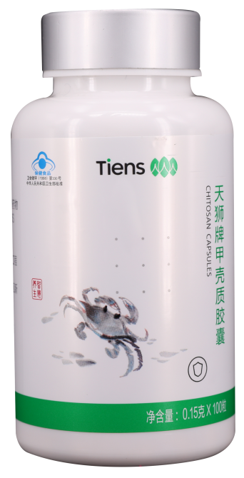
TIENS Хитозан

Slide 2

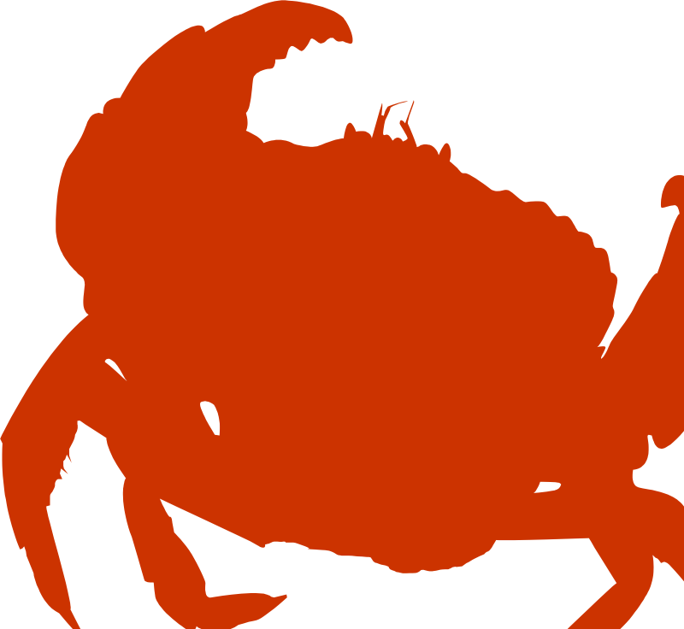
！
ОПАСНОСТ！
Хипертония, хиперлипидемия, диабет, омазнен черен дроб, затлъстяване, рак ...

Slide 3
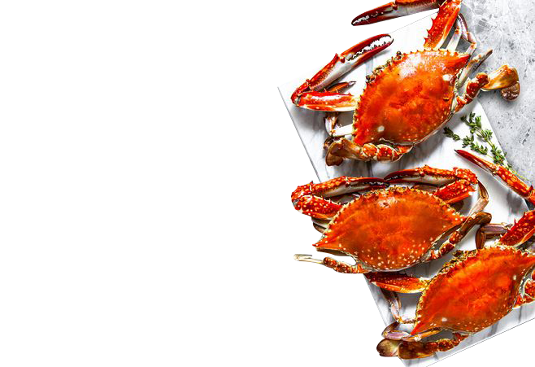
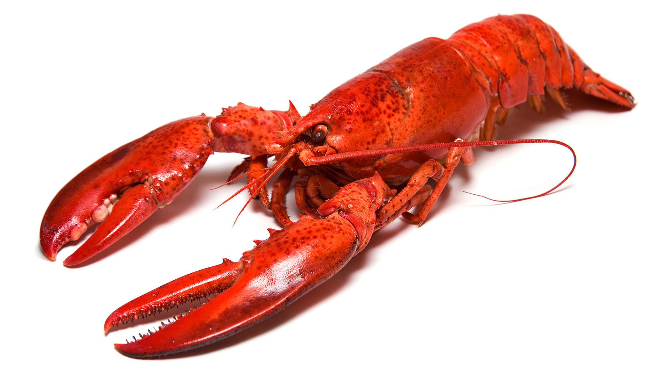
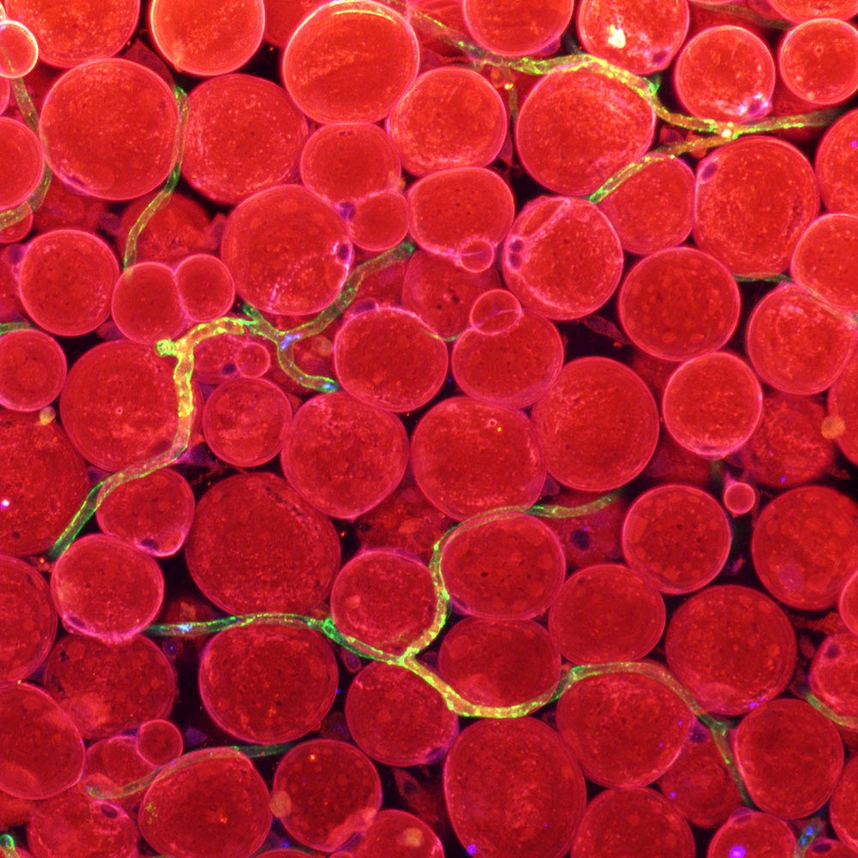
LOREMIPUM
01
Хитин
Съществува в естествени черупки на
ракообразни, скариди, раци и насекоми.
02
Колко знаете за хитина?
03
Химичната структура е подобна на
естествените витамини
Просто да ядете повече скариди и раци е решение?
04
Необходимост за човешкото здраве след протеини, мазнини, захар, витамини и минерали
05
Това е функционална храна, одобрена от японското правителство за насърчаване на лечебните ефекти

Slide 4
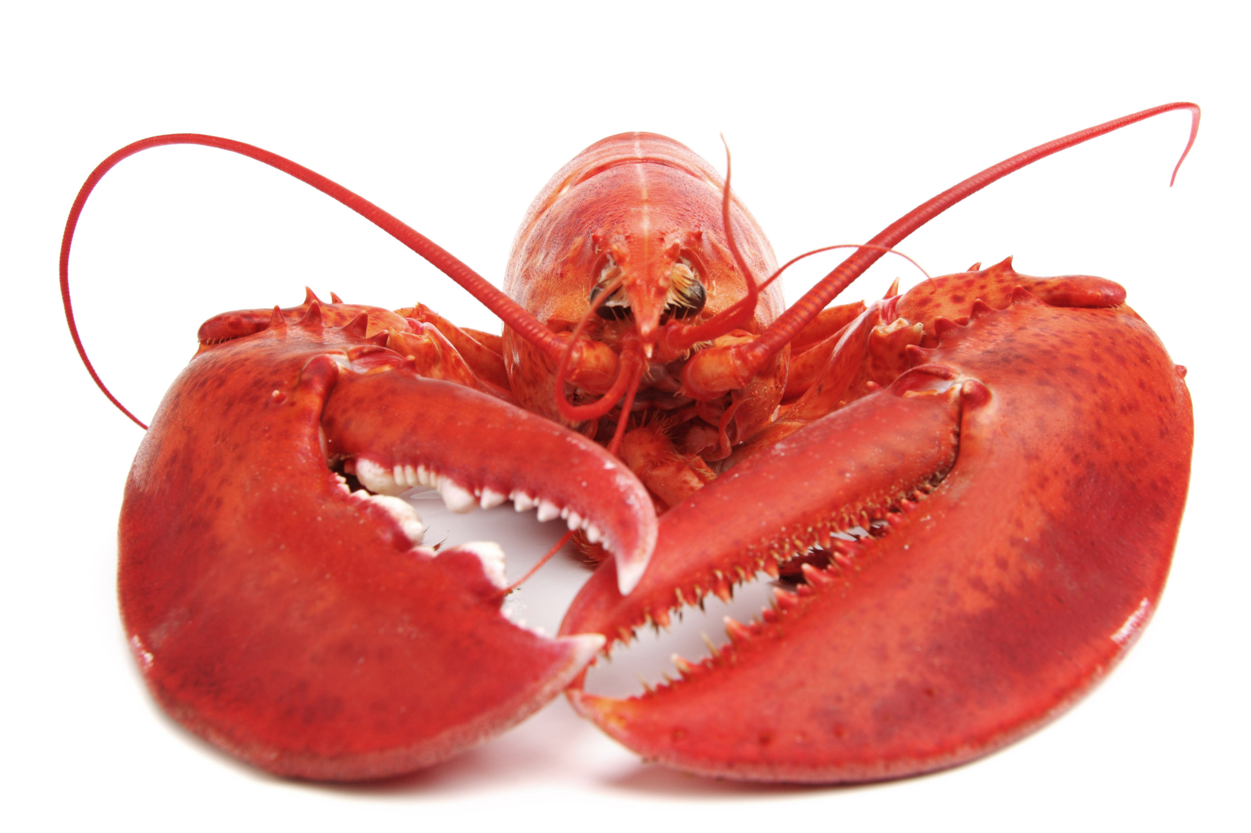
Доверете се на:
5000 годишната Китайска мъдрост съчетана с най-съвременните, западни технологии!
Контрол на теглото
Контрол на холестерола
TIENS Хитозан на капсули

Slide 5
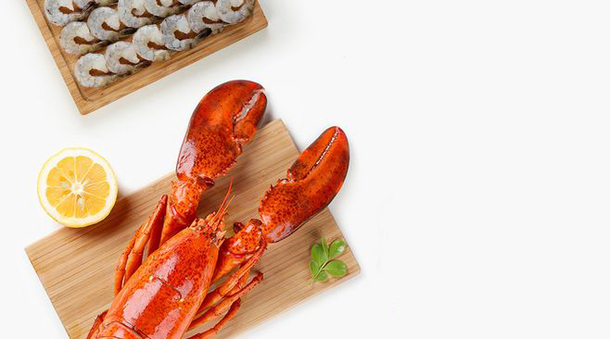
Свали моята броня и ме превърни в
твоят щит
Съдържа животинска целулоза, известна като шестият жизненоважен елемент

Slide 6



Основни съставки: Хитозан
Степента на деацетилиране достига 85%, по-висока чистота, по-лесна за използване от организма
Има адсорбционен ефект и подпомага човешкия имунитет

Slide 7
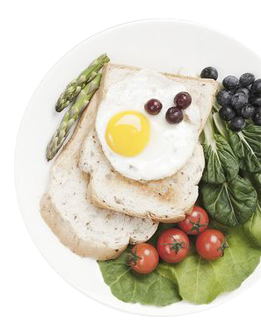
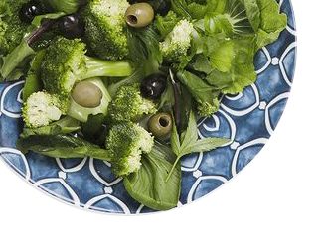
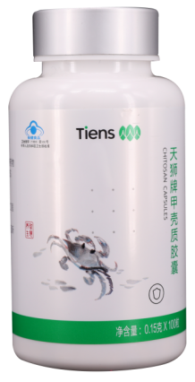
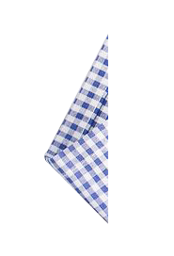


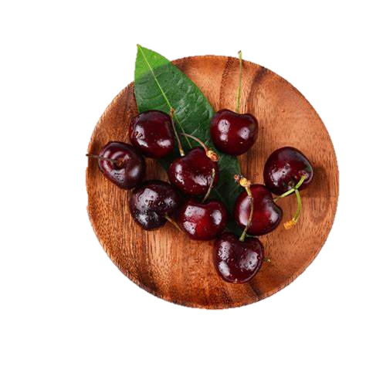
【ЕФЕКТ】
1. Укрепване на имунната функция, противоракови
2. Адсорбира тежки метали и насърчава екскрецията
3. Подпомага здравословното отслабване
4. Защитава черния дроб и детоксикира
5. Спомага за регулирането на липидите в кръвта, кръвното налягане и кръвната захар;
6. Подпомага зарастването на рани

Slide 8

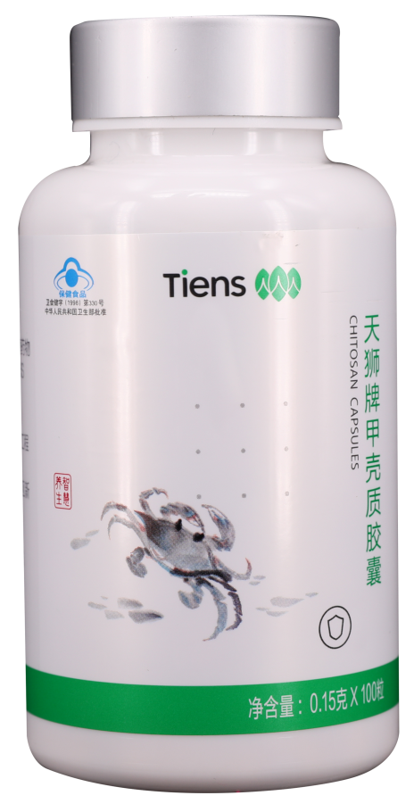
【Предназначен е за:】
Тези, които са на детокс период или в момента са на диета;
Тези, които имат хипергликемия и са диабетици;
Хора с повишени липиди в кръвта и сърдечно-съдови и мозъчно-съдови заболявания;
Хора с влошена чернодробна функция;
Тези, които са подложени на стрес по време на работа, ядат нередовно, податливи са на умора и имат отслабен имунитет;

